Slide 1

1. Morfoloji Nedir?
2. Morfoloji İşlemlerini Nerede Kullanmaktayız?
3. Morfolojik İmge İşleme Hangi İşlemlerle yapılır?
Engin KARACAN

Slide 2
MORFOLOJİK İMGE İŞLEME
1.Morfoloji Nedir
2.Morfoloji İşlemleri Nerede Kullanmaktayız?
3.Morfolojik İmge İşleme Hangi İşlemler Yapılır?

Slide 3
MORFOLOJİK İMGE İŞLEME
1.Morfoloji Nedir?
      Morfoloji; küme teorisi, topoloji ve rastgele fonksiyonlara dayalı bir analiz ve işleme yöntemidir.
      Görüntülerdeki objeleri görüntünün diğer bölgelerinden ayırt etmek için kullanılmaktadır.
      Elde edilen bir görüntüde nesneleri belirginleştirmek, veya tespit etmek neden gereklidir sorusunun cevabını uygulamalarını verir.

Slide 4
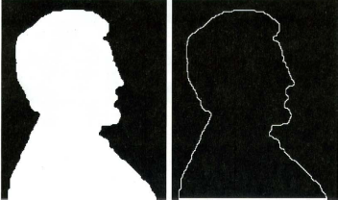
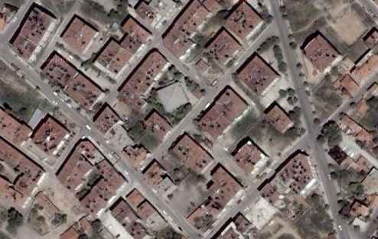
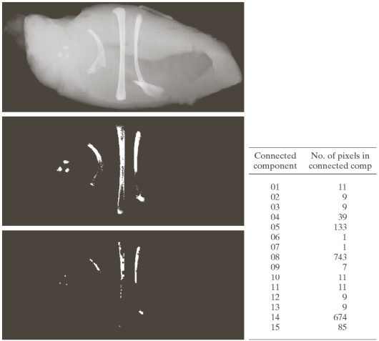
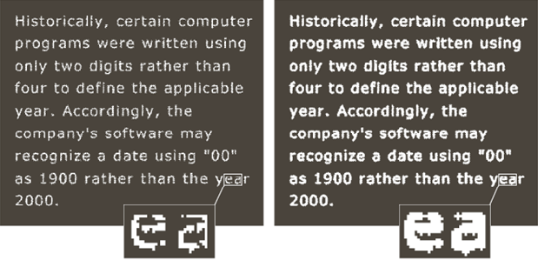
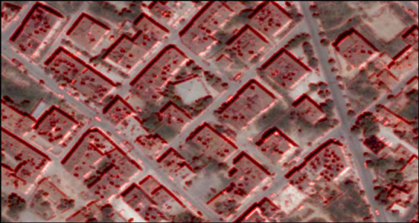
MORFOLOJİK İMGE İŞLEME
2.Morfolojik İşlemleri Nerede Kullanmaktayız?
        Tıpta kemik, doku, hücre analizi, gelişmiş arabalarda yol, engel, tabela tespiti, savaş aletleri (uçak, tank vs. için hedef belirleme), fabrika üretim bandında hatalı-bozuk ürünlerin hızlı tespiti ve makine görmesine ait birçok uygulamada yer bulur.

Slide 5
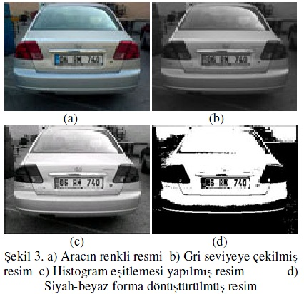
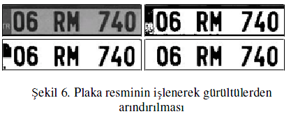
MORFOLOJİK İMGE İŞLEME

Slide 6
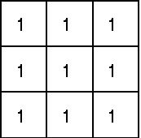
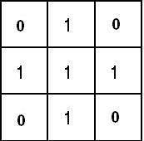
MORFOLOJİK İMGE İŞLEME
Yapısal Eleman(Structure element)
      Yapısal eleman olarak adlandırılan ifade istenilen boyutlarda ve istenilen şekilde hazırlanmış küçük ikilik bir resimdir. Yapısal eleman çeşitli geometrik şekillerden biri olabilir; en sık kullanılanları kare, dikdörtgen ve dairedir.
      Yapısal eleman, birçok morfoloji işleminin gerçekleştirilmesinde en önemli öğedir. Eğer morfolojik işlemin sonucunda resimdeki nesnelerin keskin hatları silinip yerlerine kavisli veya daha yumuşak hatlar getirilmek isteniyorsa dairesel yapısal eleman kullanılmalıdır. Örneğin erozyon işleminde resim içerisindeki nesnelerin en ve boyları aynı oranda azaltılmak isteniyorsa yapısal eleman kare seçilmelidir. Örneğin;amaç plaka bölgesini ayrıştırmak olsaydı yapısal eleman dikdörtgen seçilirdi

Slide 7
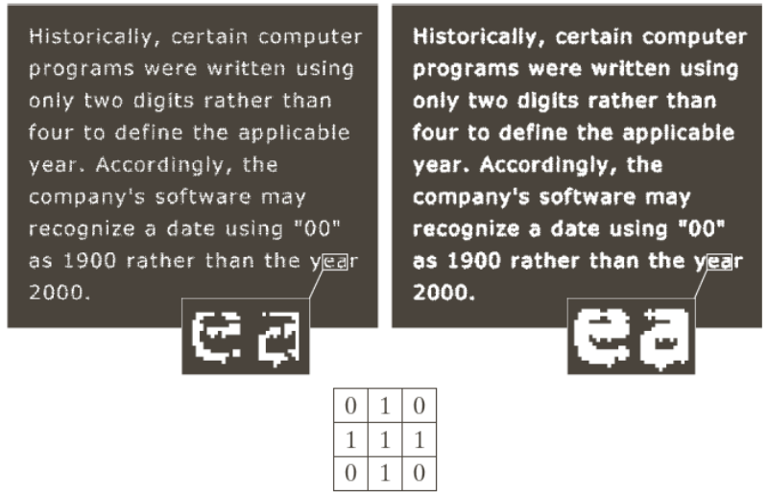
MORFOLOJİK İMGE İŞLEME
Dilation(Genişletme)
        İkili imgedeki nesneyi büyütmeye ya da kalınlaştırmaya yarayan morfolojik işlemdir. Sayısal bir resmi genişletmek resmi yapısal elemanla kesiştiği bölümler kadar büyütmek demektir.
Şekilde okunamayan yazı mevcuttur.Bu yazının okunabilirliğini artırabilmek için;Bu zayıflığı güçlendirmemiz lazım.Bunun içinde dilation işlemi yapılmaktadır.

Slide 8
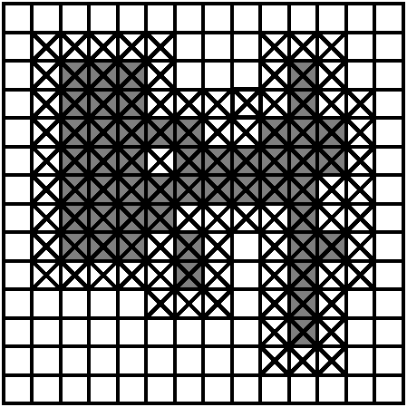
MORFOLOJİK İMGE İŞLEME
Dilation(Genişletme)
YE=

Slide 9
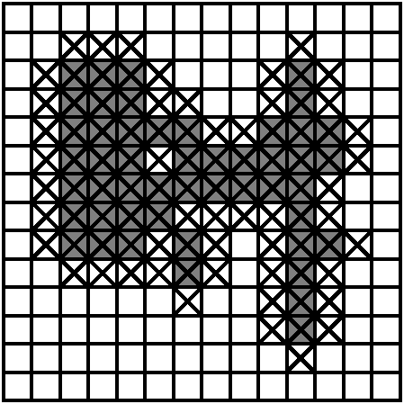
MORFOLOJİK İMGE İŞLEME
Dilation(Genişletme)
YE=

Slide 10
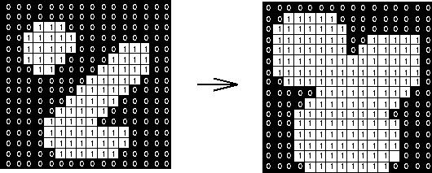
MORFOLOJİK İMGE İŞLEME
Dilation(Genişletme)
  3x3 yapısal elemanı ile genişletme işlemi
  imdilate(A,B)

Slide 11
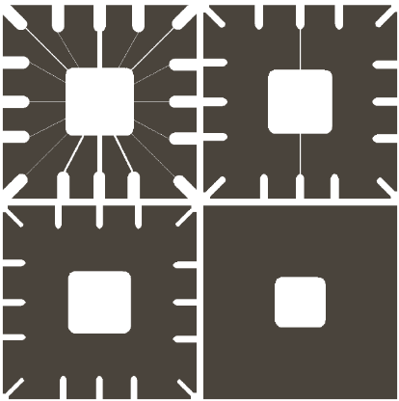

MORFOLOJİK İMGE İŞLEME
Erosion(Aşındırma)
      İkili imgedeki nesneyi küçültmeye ya da inceltmeye yarayan morfolojik işlemdir. Aşındırma işlemi bir bakıma genişletmenin tersi gibidir. Aşındırma işlemi ile sayısal resim aşındırılmış olur. Yani resim içerisindeki nesneler ufalır, delik varsa genişler, bağlı nesneler ayrılma eğilimi gösterir.
Erosion uygulanıyor.
a).Resmimiz orijinal
b)Resmimiz 11x11 lik bir structure element ( yapısal element) ile
c). Resmimiz 15x15 lik bir structure element (yapısal element) ile
d). Resmimiz 45x45 lik bir structure element (yapısal element) ile erosion uygulaması yapılıyor.
b).Resmimizde 11x11 den küçük olan tüm yapılar siliniyor.
c).Resmimizde 15x15 den küçük olan tüm yapılar siliniyor.
d).Resmimizde 45x45 den küçük olan tüm yapılar siliniyor.

Slide 12
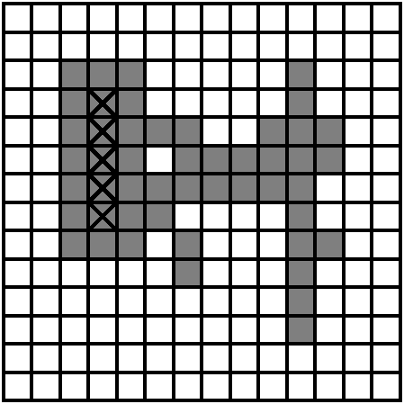
MORFOLOJİK İMGE İŞLEME
Erosion(Aşındırma)
YE=

Slide 13
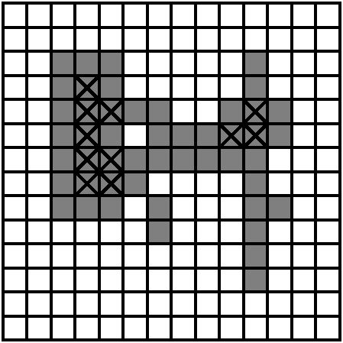
MORFOLOJİK İMGE İŞLEME
Erosion(Aşındırma)
YE=

Slide 14
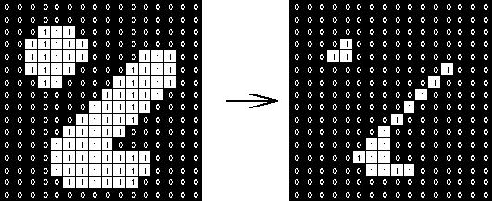
MORFOLOJİK İMGE İŞLEME
Erosion(Aşındırma)
3x3 yapısal elemanı ile aşındırma işlemi
imerode(A,B)

Slide 15
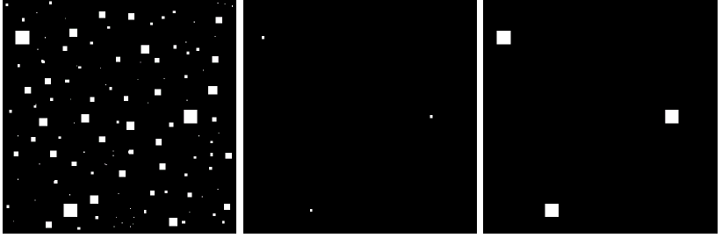
MORFOLOJİK İMGE İŞLEME
Erosion,Dilation
Yapısal element (kare) 1x1, 3x3, 5x5, 7x7, 9x9 ve 15x15 pixels
1.İşlem
Erosion(aşındırma)
YE= Kare boyutu 13x13
2.İşlem
Dilation(Genişletme)
YE=Kare Boyutu 13x13

Slide 16



MORFOLOJİK İMGE İŞLEME
Açma(Opening),Kapama(Closing)
        Açma işlemi, genişletme ve aşındırma işlemini ardışıl uygulanmasıyla elde edilir. Bu işlemle birbirine yakın iki nesne görüntüde fazla değişime sebebiyet vermeden ayrılmış olurlar.
        Aşındırma ve genişletme işleminin ardışıl uygulanmasıyla da kapama işlemi elde edilir. Dolayısıyla birbirine yakın iki nesne görüntüde fazla değişiklik yapılmadan birbirine bağlanmış olur

Slide 17

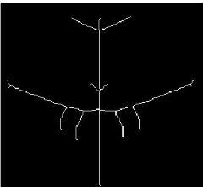
MORFOLOJİK İMGE İŞLEME
Skeleton

Slide 18
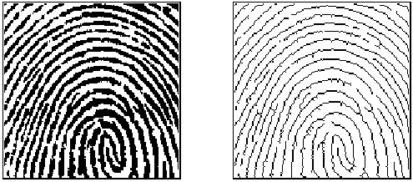
MORFOLOJİK İMGE İŞLEME
İnceltme

Slide 19
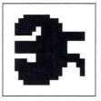
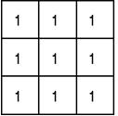

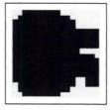

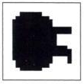
MORFOLOJİK İMGE İŞLEME
Örnek – Morfolojik İşlemler
YE=
Eritme
Genleşme
Açma
Kapama

